Slide 1
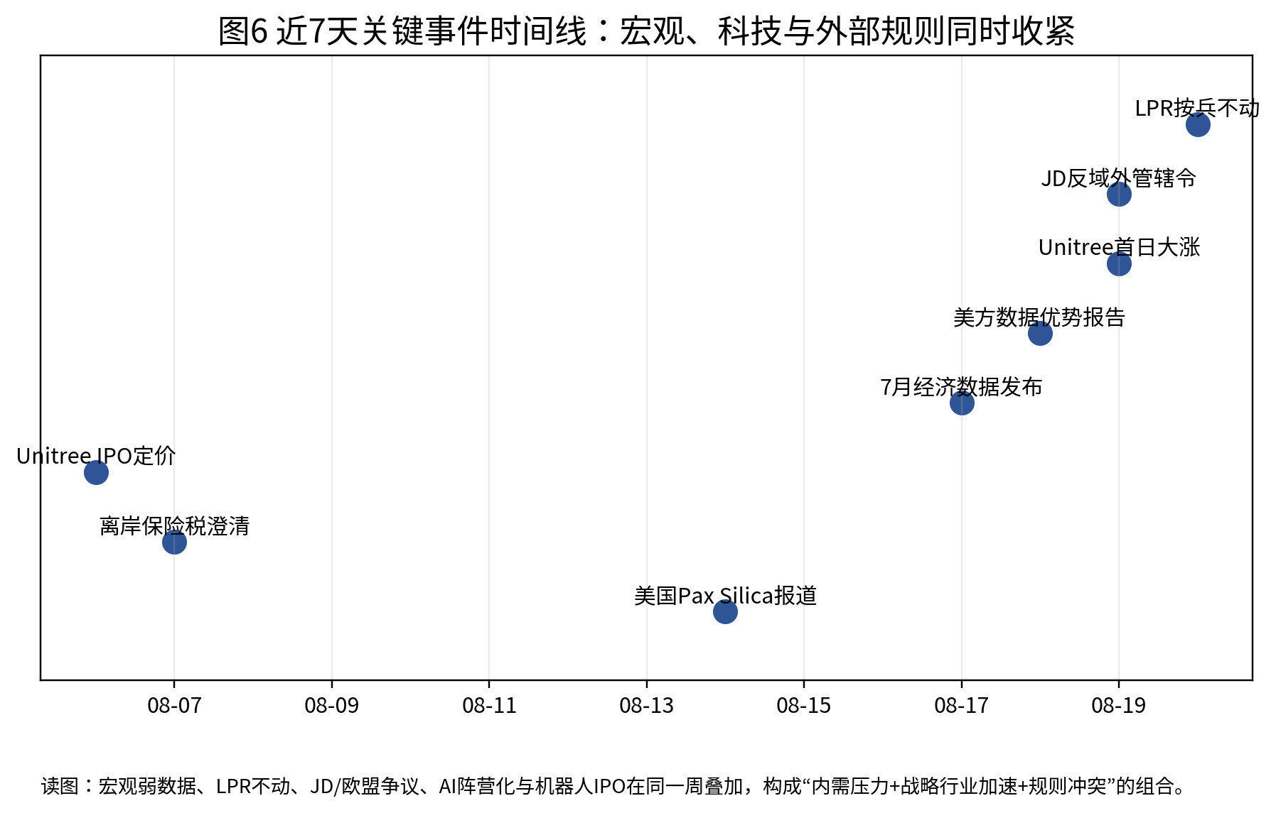
全球媒体中国研究情报
2026-08-20｜手动执行版｜截止 14:50 北京时间
一句话判断：最近7天的新增证据没有指向单一“危机”，而是指向一种更复杂的组合：内需偏弱、政策仍谨慎、外部规则压力上升，同时AI/机器人被国家叙事和资本市场共同放大。
China Media Intelligence · 2026-08-20
1

Slide 2
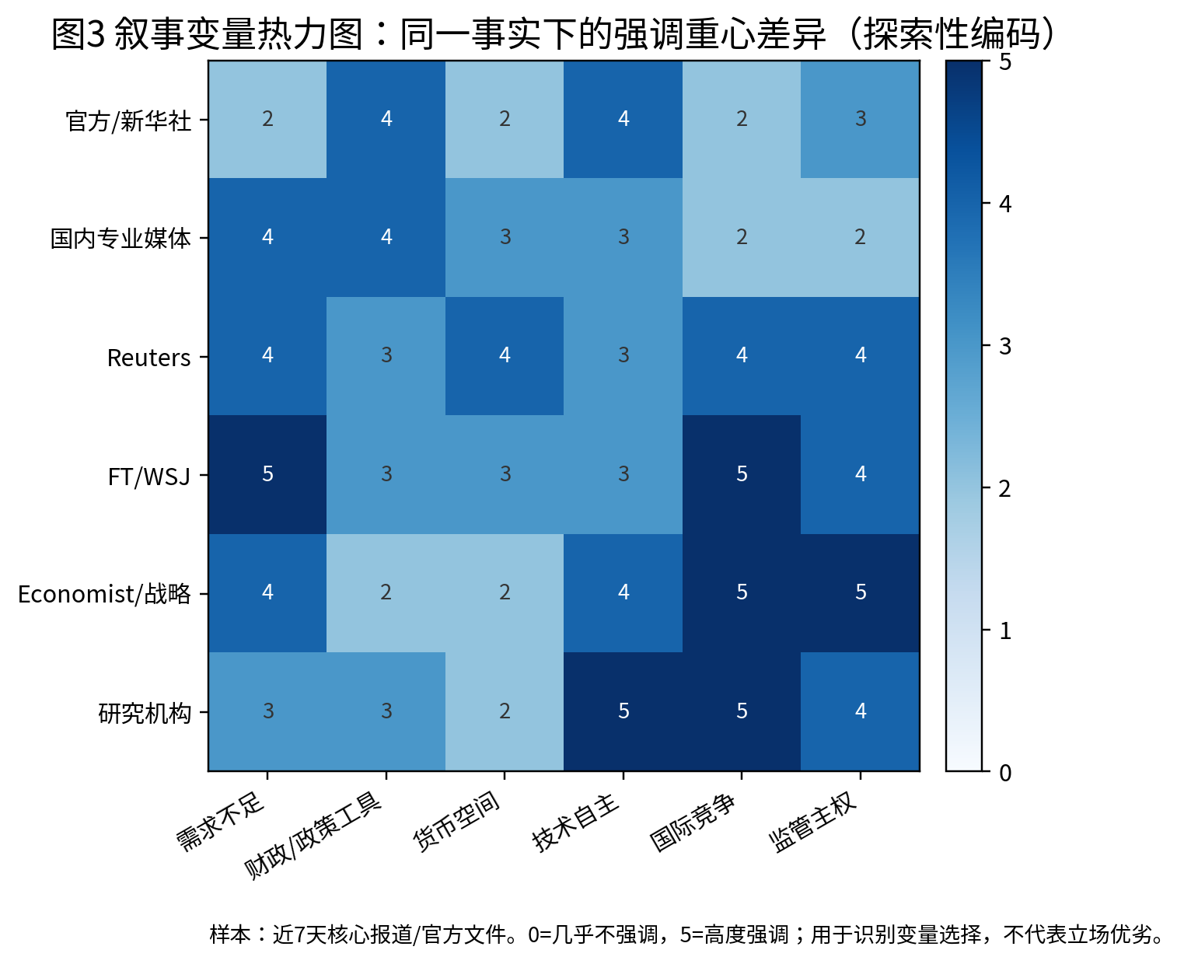
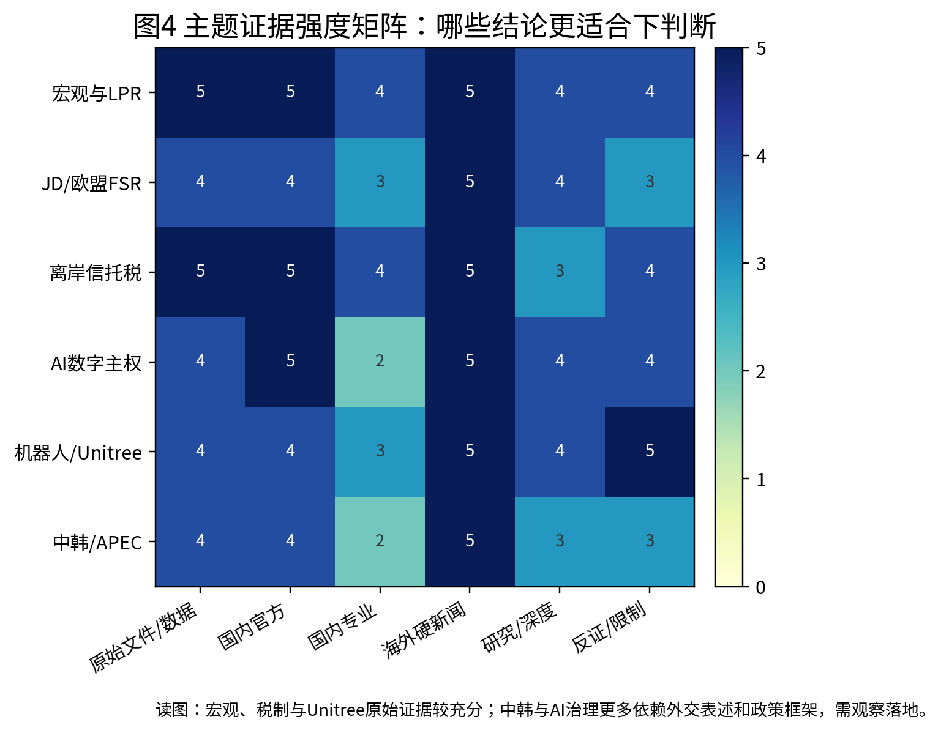
核心判断：三条主线同时收紧
宏观、外部规则与产业叙事正在相互叠加，而不是彼此独立。
1｜内需约束已经从数据层面显性化：LPR不变说明政策更倾向财政和结构工具，而非全面价格刺激。
2｜中国企业出海不再只是关税问题，正在进入补贴审查、数据主权和域外管辖的复合阶段。
3｜AI与机器人叙事强度很高，但真实商业需求与利润质量仍需要第三方订单、复购率和毛利验证。
China Media Intelligence · 2026-08-20
2

Slide 3
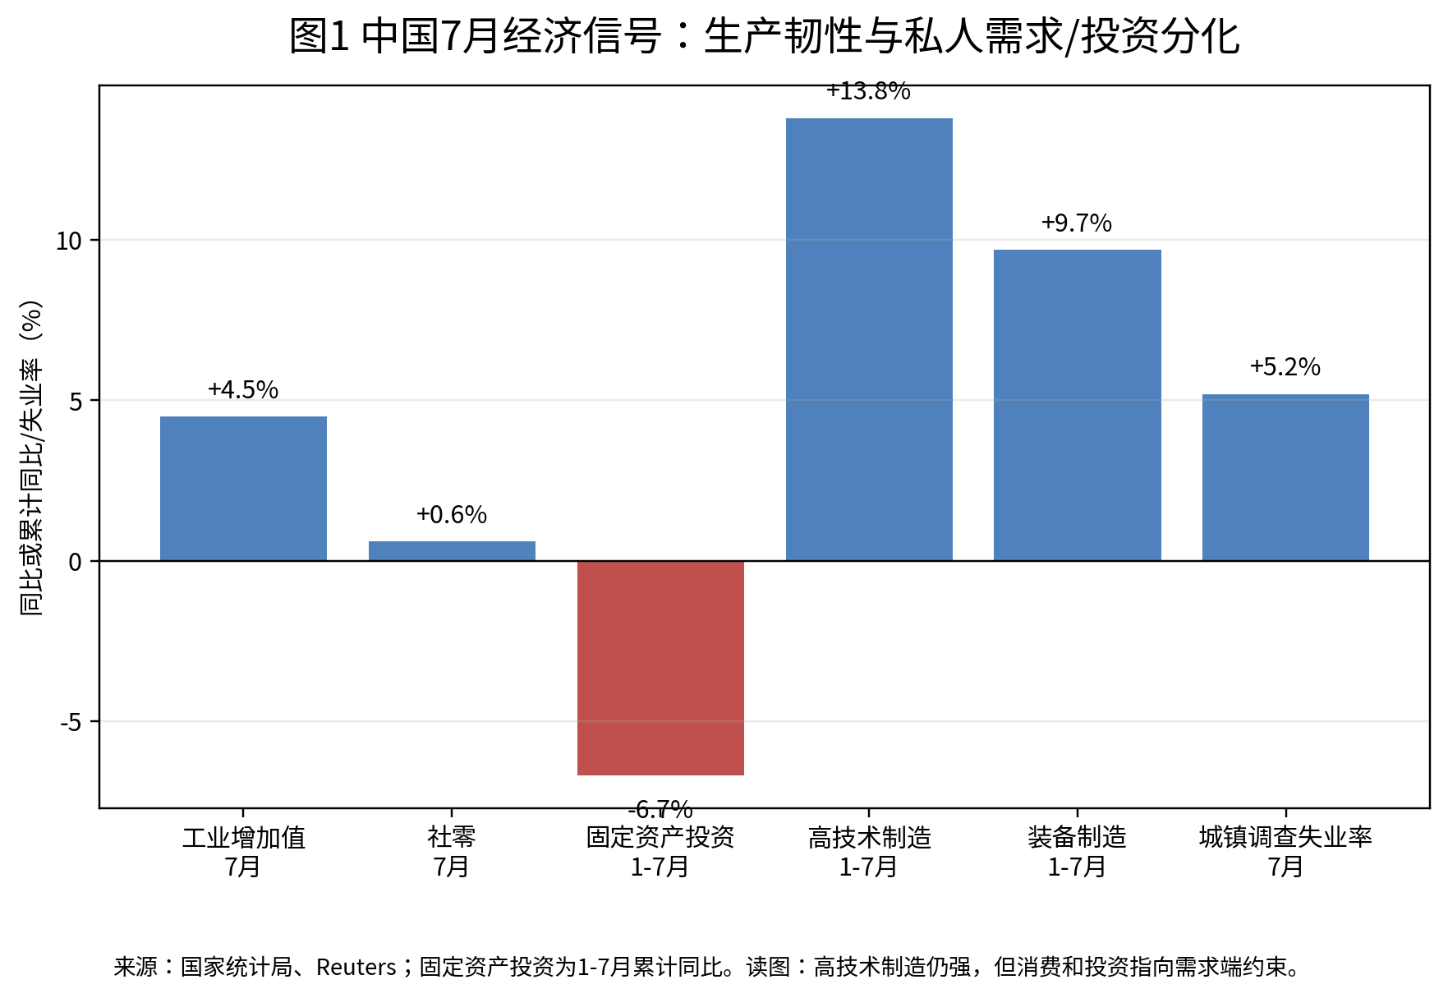
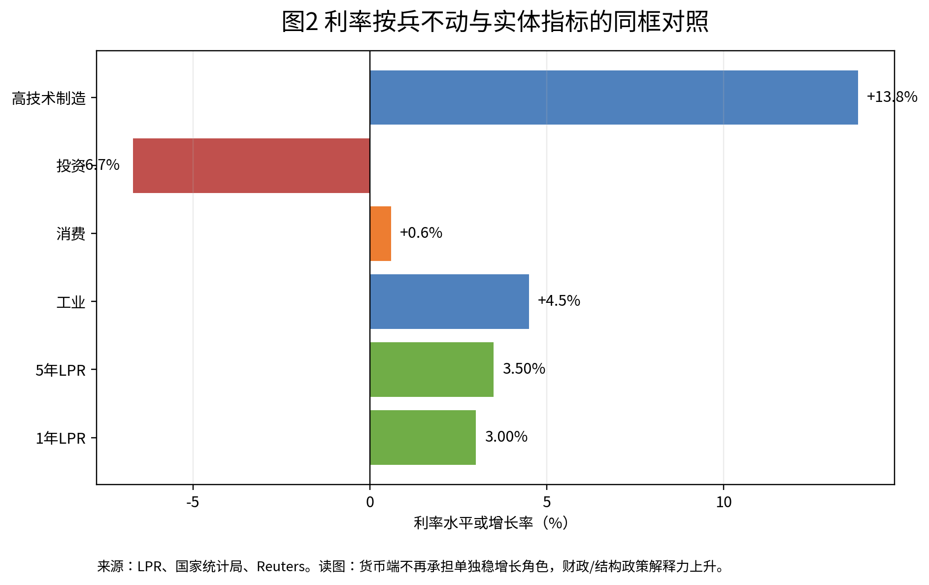
LPR不变强化了一个判断：政策不愿用全面降价对冲弱需求
宏观分化不是“短期扰动”，而是生产、出口和内需之间的结构差。
最关键的含义：7月工业、零售、投资继续分化，而贷款市场报价利率维持1年期3.00%、5年期3.50%不变。货币端没有释放强刺激信号，意味着更可能观察财政执行、消费政策和房地产稳定工具的真实落地。
China Media Intelligence · 2026-08-20
3

Slide 4
JD.com案显示：出海摩擦正在从关税转向“补贴—数据—管辖权”
欧盟FSR调查与中国反域外执行并行，企业面临的是规则冲突而非单点诉讼。
共同事实
真正分歧
未来验证
欧盟对JD.com/Ceconomy并购MediaMarktSaturn交易启动FSR调查；中国商务部要求境内主体不得协助执行欧盟相关调查要求。
欧盟强调内部市场公平竞争和潜在外国补贴扭曲；中国强调反对域外管辖和保护企业正当权益。分歧核心不是一项交易，而是谁有权定义和获取企业补贴与经营数据。
10月2日前欧盟调查走向、企业补救承诺、交易结构调整以及中欧是否把FSR纳入制度性磋商，将决定这类摩擦是否扩散。
China Media Intelligence · 2026-08-20
4

Slide 5
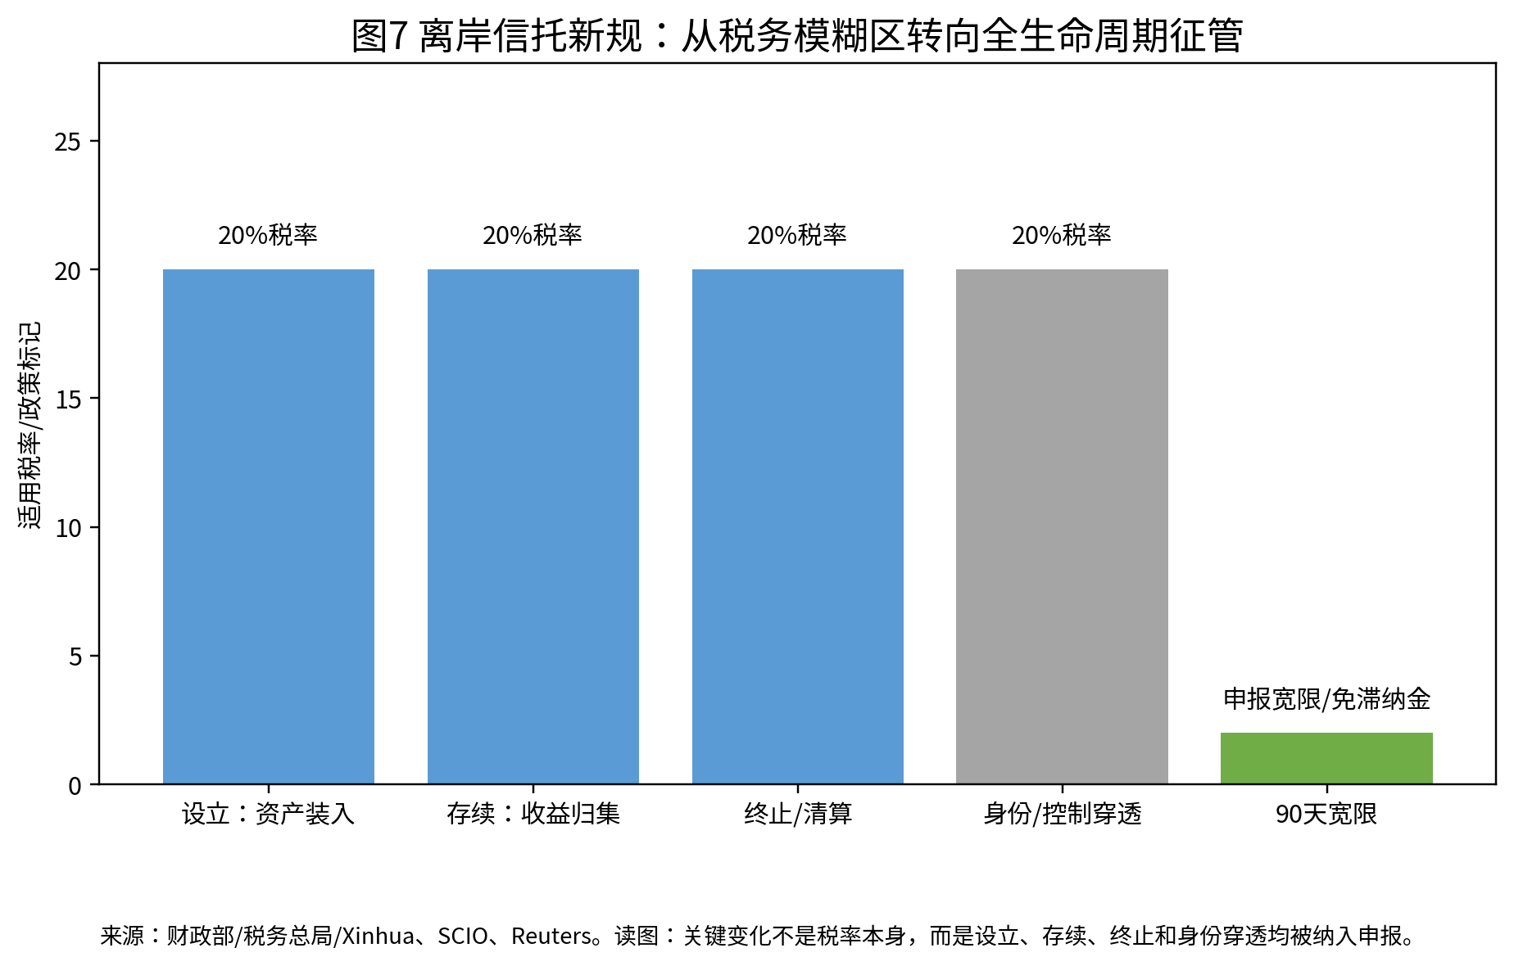
离岸信托税收趋严：重点不是一次性补税，而是全生命周期纳税治理
税务规则从“有没有被发现”走向“设立、运营、终止全链路留痕”。
结论：这不是简单“收富人税”。更重要的是，CRS交换、金税系统和反避税规则正在把离岸财富结构纳入持续申报框架。短期影响是税务合规成本上升；中期影响是高净值家庭资产配置、信托设立地和资金回流安排都会更制度化。
最强反方：如果只是存量个案追缴，而没有常态化申报与审查，市场影响会小得多。未来应看是否出现更多正式口径、地方执行案例和信托服务机构行为变化。
China Media Intelligence · 2026-08-20
5

Slide 6
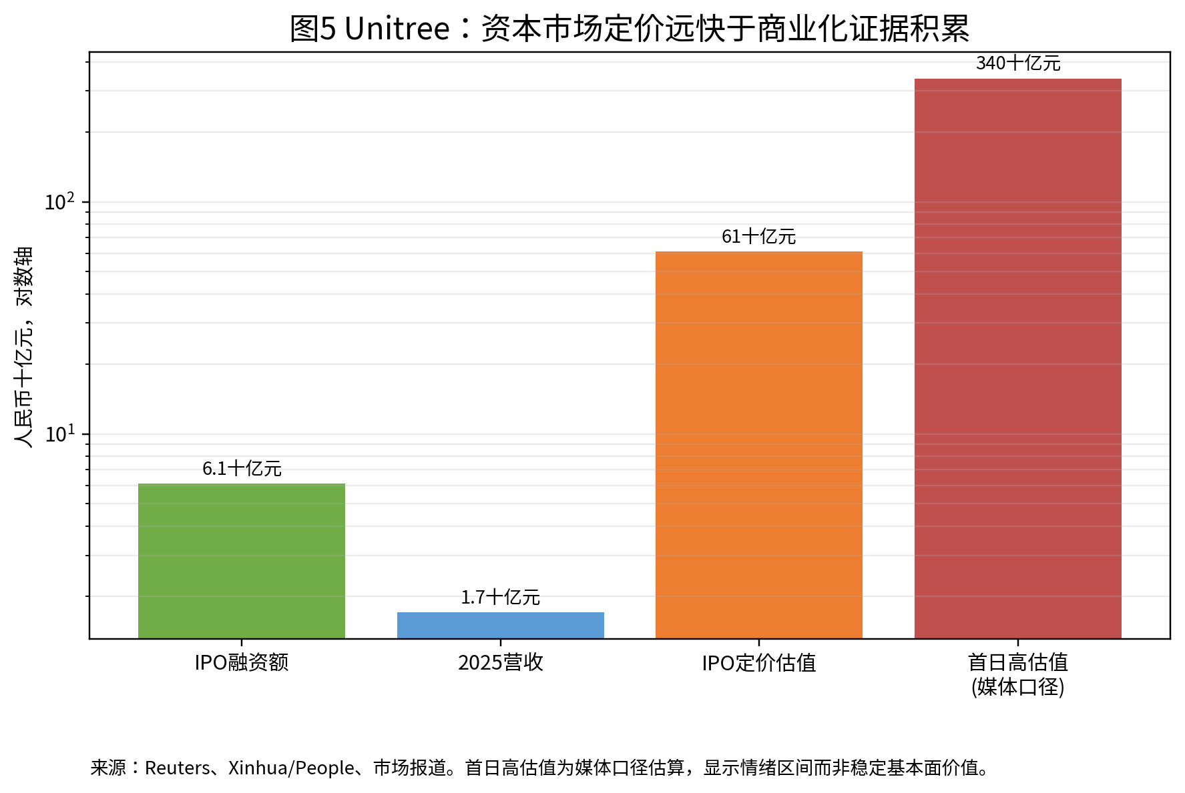
机器人叙事正在升温，但“ChatGPT时刻”还缺软件与商业验证
Unitree的资本市场热度不能直接等同规模化利润质量。
已确认的事实：Unitree上市、DeepSeek战略入股、机器人出货和政策叙事都在强化“具身智能”方向。
尚未确认的关键点：第三方客户复购率、单位经济性、售后维护成本、软件能力以及应用场景的可复制性。CEO也提示软件可能仍需2—10年。
判断边界：资本市场可以先确认“战略稀缺性”，但商业化必须由真实订单、毛利和复购来确认。
China Media Intelligence · 2026-08-20
6

Slide 7
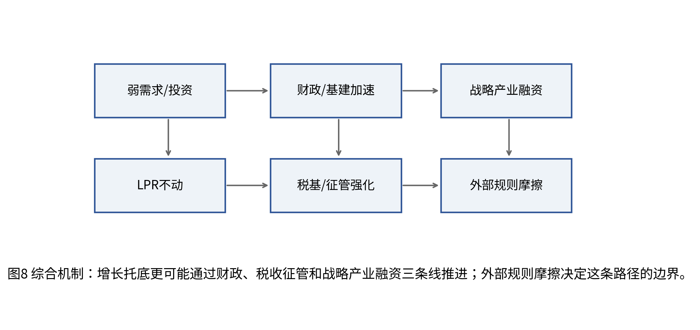
数字主权正在成为AI竞争的新分界线
中美分歧不只在芯片出口管制，也在“谁定义数据、模型和技术选择权”。
中国立场强调各国应有权根据国情选择AI技术、产品与服务，反对被迫选边；美国相关讨论则更强调安全阵营、供应链与技术标准。
这意味着AI企业出海面临两组约束：一组是算力与模型能力，另一组是数据跨境、部署地、监管接口和政治可接受性。
China Media Intelligence · 2026-08-20
7

Slide 8
中韩与APEC窗口更像风险管理，而不是战略重组
北京在东北亚的重点是维持供应链与外交缓冲，而不是短期改变安全格局。
韩国外长访华、北京考虑在深圳APEC期间举行中美元首会晤，说明未来几个月东北亚外交将进入“风险管理窗口”。
但朝鲜问题、美韩军演、供应链安全和技术管制仍然限制政策空间。若没有贸易、签证、产业合作或安全沟通机制的具体落地，不能把会议本身解读为战略缓和。
验证指标：APEC前后是否出现中美实质议程、韩国企业对华投资/供应链安排变化、东北亚安全事件频率，以及是否有部委层面的具体合作文件。
China Media Intelligence · 2026-08-20
8

Slide 9
跨媒体差异的核心不是“立场”，而是变量选择不同
同一事实可以被需求、治理、安全、国际竞争和财政成本五种框架重新组织。
海外财经媒体更容易把弱数据放入“需求疲弱—政策不足”的框架；国内官方更强调“总体平稳、结构升级”；国内专业媒体常在两者之间寻找行业和政策执行变量。真正需要判断的是：哪一个变量最能解释未来数据。
最危险的写法是把这些差异简化为“悲观/乐观”。更好的方法是回到原始数据：投资、消费、出口、财政执行、企业利润和就业预期。
China Media Intelligence · 2026-08-20
9

Slide 10
什么会改变当前判断？三个反方检验最关键
报告结论不是固定答案，而是一组等待数据验证的竞争性解释。
宏观反方：如果私人投资和社零在未来两个月显著回升，则“内需约束”解释需要下调；若LPR仍不动但财政执行明显加速，则政策重心判断被强化。
产业反方：如果Unitree等企业无法证明第三方客户复购与毛利改善，则机器人出货增长不能直接视为真实商业化。
外部规则反方：如果欧盟FSR调查最终以轻度补救收尾，且中欧建立协商机制，则“域外规则摩擦扩散”判断需要降级。
下一步最值得跟踪：8月后续财政/信贷数据、JD.com/欧盟FSR进展、离岸信托地方执行案例、机器人订单质量、深圳APEC议程与中美沟通窗口。
China Media Intelligence · 2026-08-20
10

Slide 11
阅读顺序：先看结论，再看数据，再看反方
这份简报适合快速决策；完整证据、来源和图表解释见DOCX/PDF。
1｜先读执行摘要：确定本期五个核心判断和置信边界。
2｜再读宏观、JD.com/FSR、离岸信托、AI/机器人四个深读主题：它们对应需求、规则、财富治理和产业叙事四条主线。
3｜最后看“反证与未来观察”：真正有用的不是本期观点，而是未来哪些数据会使观点升级、降级或被推翻。
方法边界：付费墙全文不可得的来源不用于强结论；媒体报道量不等于现实重要性；官方和海外媒体判断均需回到原始证据。
China Media Intelligence · 2026-08-20
11

